Slide 1

Handy Verbs
Present Tense
With the Angry Family
To drink - boire

Slide 2
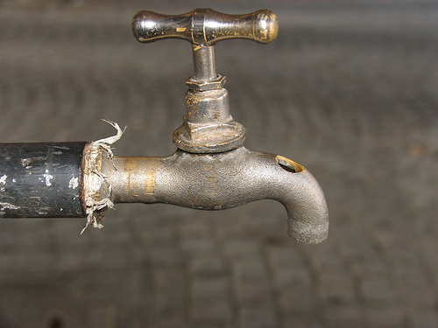



Qu’est-ce que je bois?
What do I drink?

Slide 3
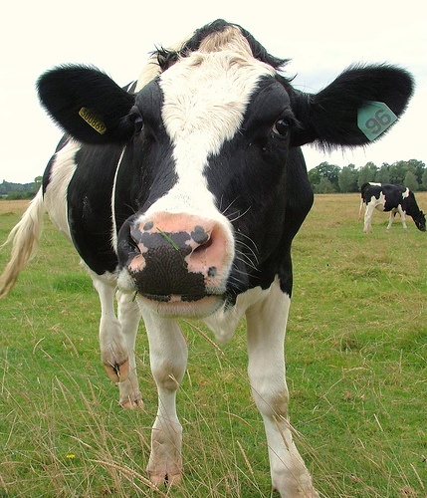

Tu bois du lait.
You drink milk.

Slide 4


No, ils boivent du lait, moi je suis sûr que je bois de l’eau de mer.
No, they drink milk, I drink sea water I’m sure.
Notes:
Narrator is cloud

Slide 5
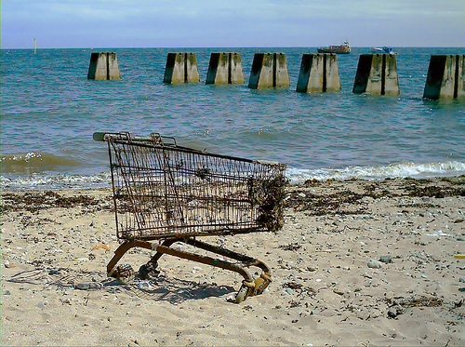

Il boit de l’eau de mer, mais il est bête.
He drinks sea water, but he’s stupid.
Notes:
Narrator is wolfman

Slide 6
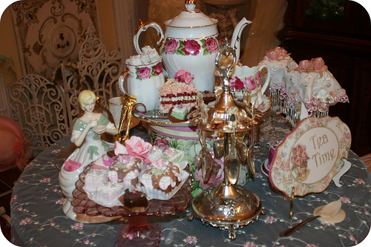

Elle boit du thé.
She drinks tea.
Notes:
Narrator is wolfman

Slide 7
Alors, que veux-tu boire?
So, what do you want to drink?

Slide 8
Eh… oui…
de l’eau de mer, s’il te plaît.
Erm… yeah… Sea water, please.

Slide 9

On boit de l’eau de mer et on est content.
We drink sea water and we’re happy.
We drink sea water and we’re happy.

Slide 10



Vous buvez DE L’EAU DE MER!!!???!!!
YOU DRINK SEA WATER!!!???!!!

Slide 11
to drink - boire
I drink Je bois
You drink Tu bois
He/she/it drinks Il/elle/on boit
We drink Nous buvons
You (pl.) drink Vous buvez
They drink Ils/elles boivent

Slide 12















Join us again!

